Slide 1
ПОРТФОЛИО
Зверева Оксана Владимировна
Воспитатель МБДОУ «Парус» пгт Славянка Хасанского муниципального округа»

Slide 2
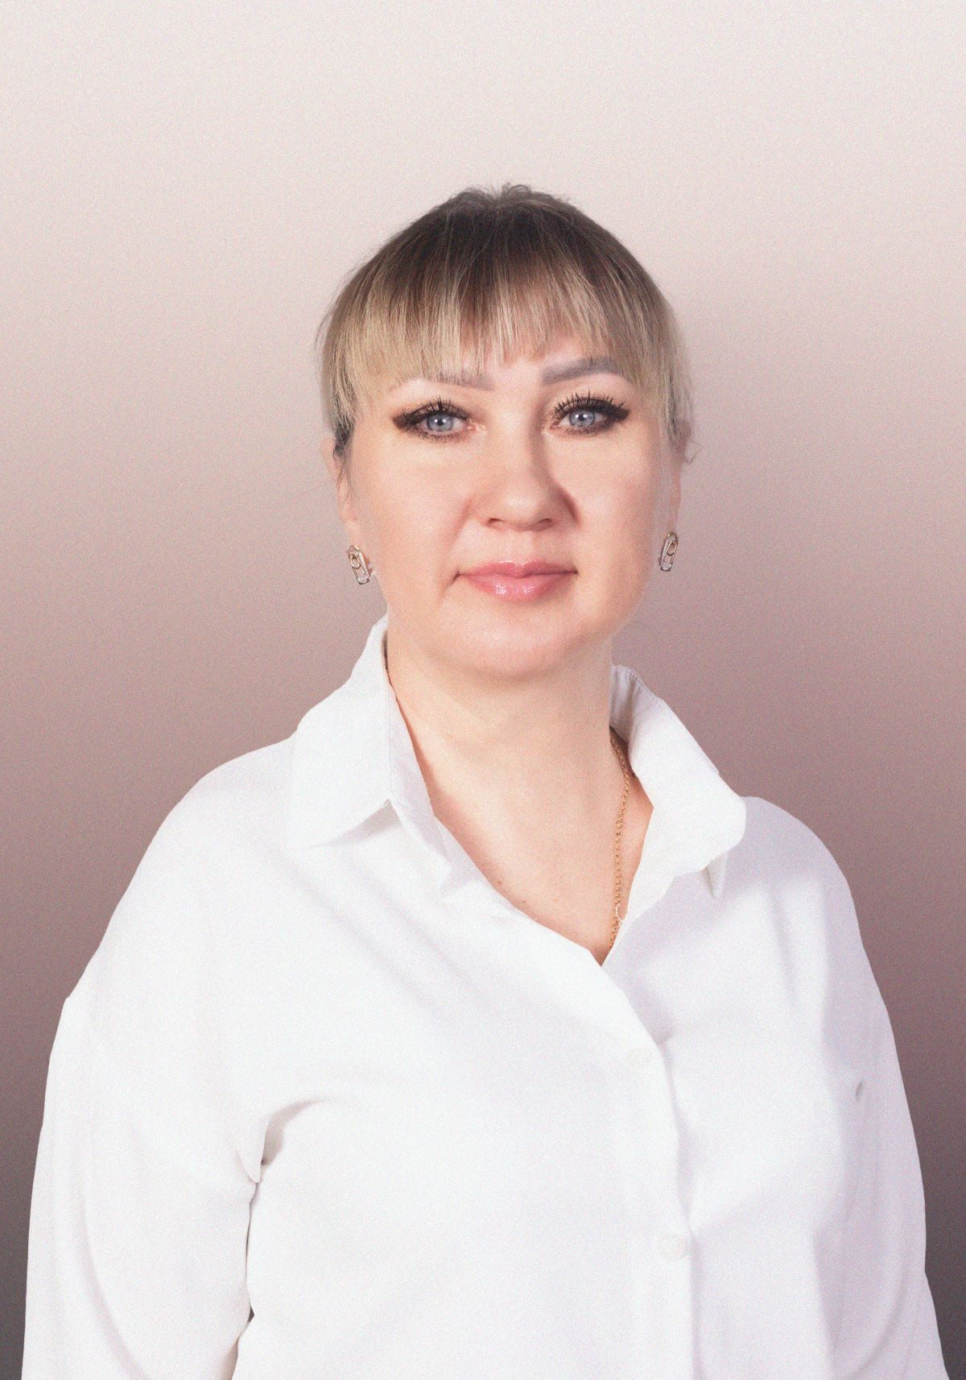
Информационная справка
Зверева Оксана Владимировна
Образование: среднее специальное, педагогическое
Стаж работы: 23 года
Квалификационная категория: первая
Место работы: МБДОУ «Парус» пгт Славянка Хасанского муниципального округа
Мой девиз: Помоги ребенку сделать самому

Slide 3

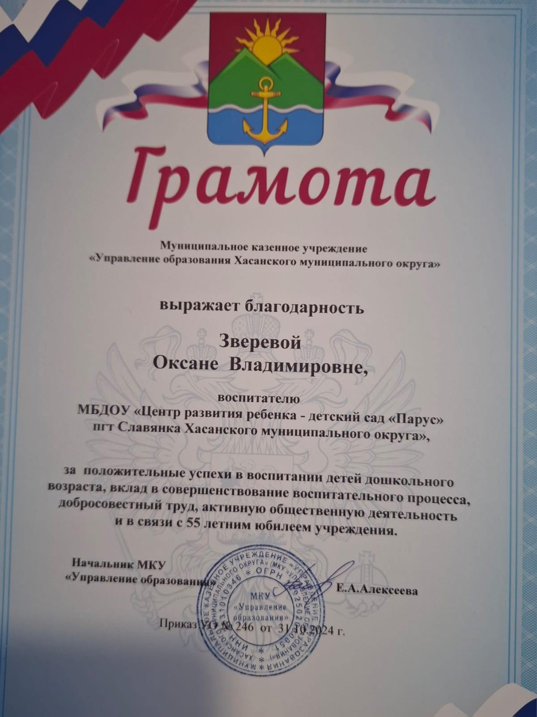
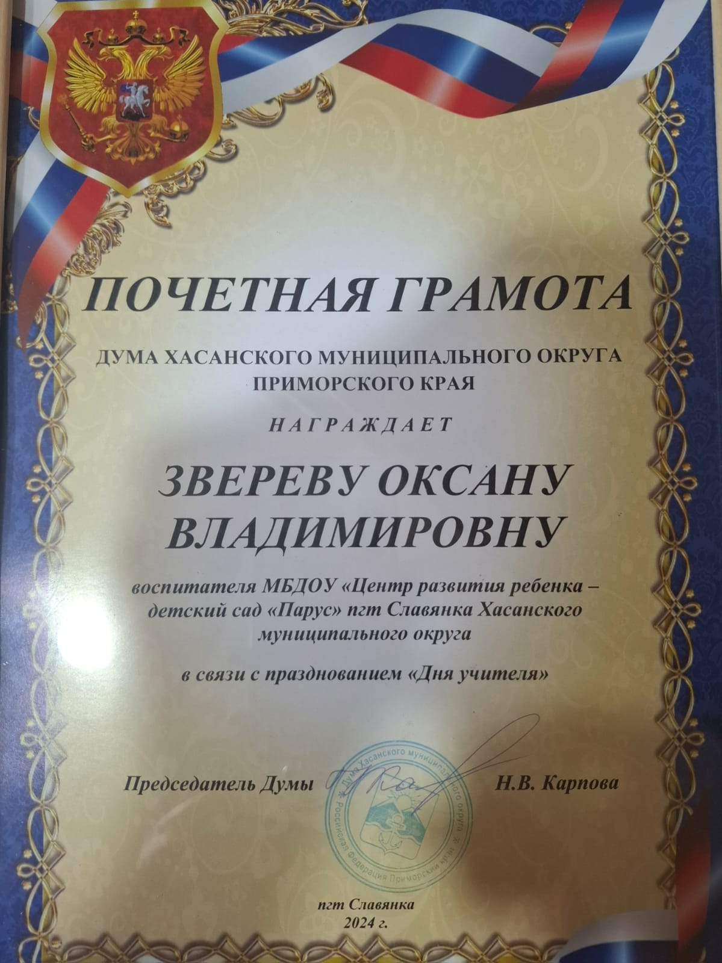
Мои достижения.

Slide 4
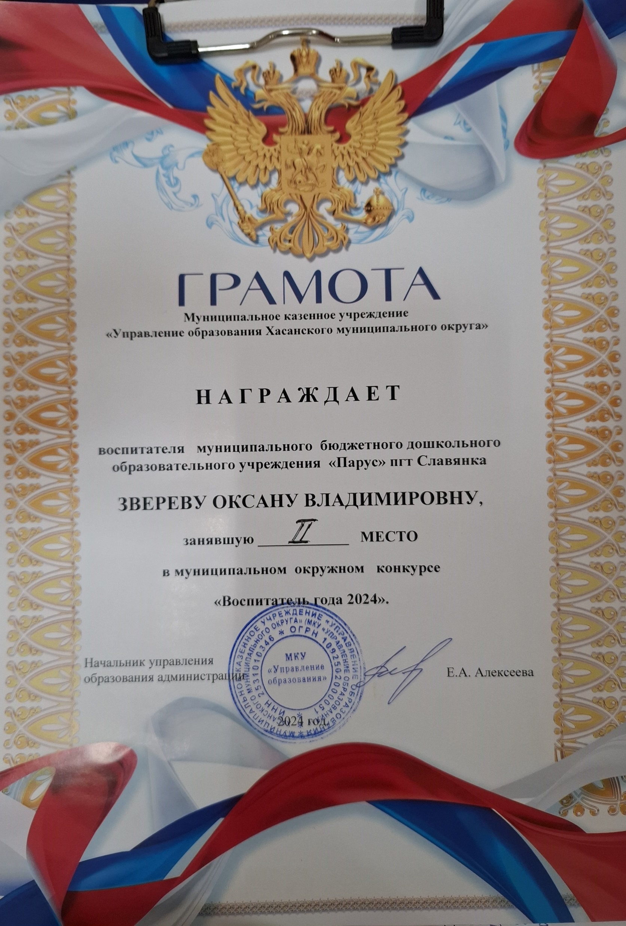

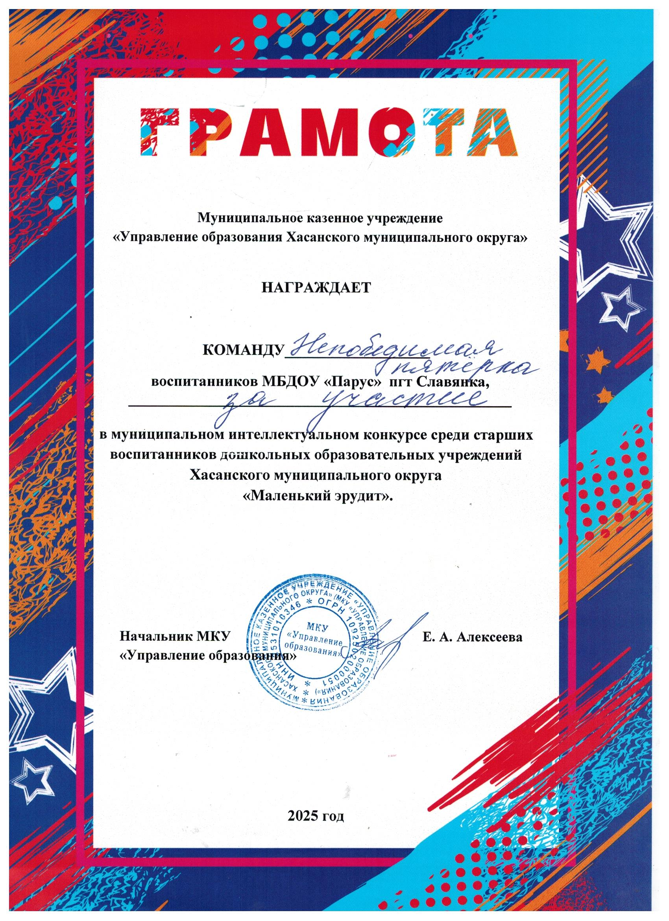

Slide 5




Slide 6
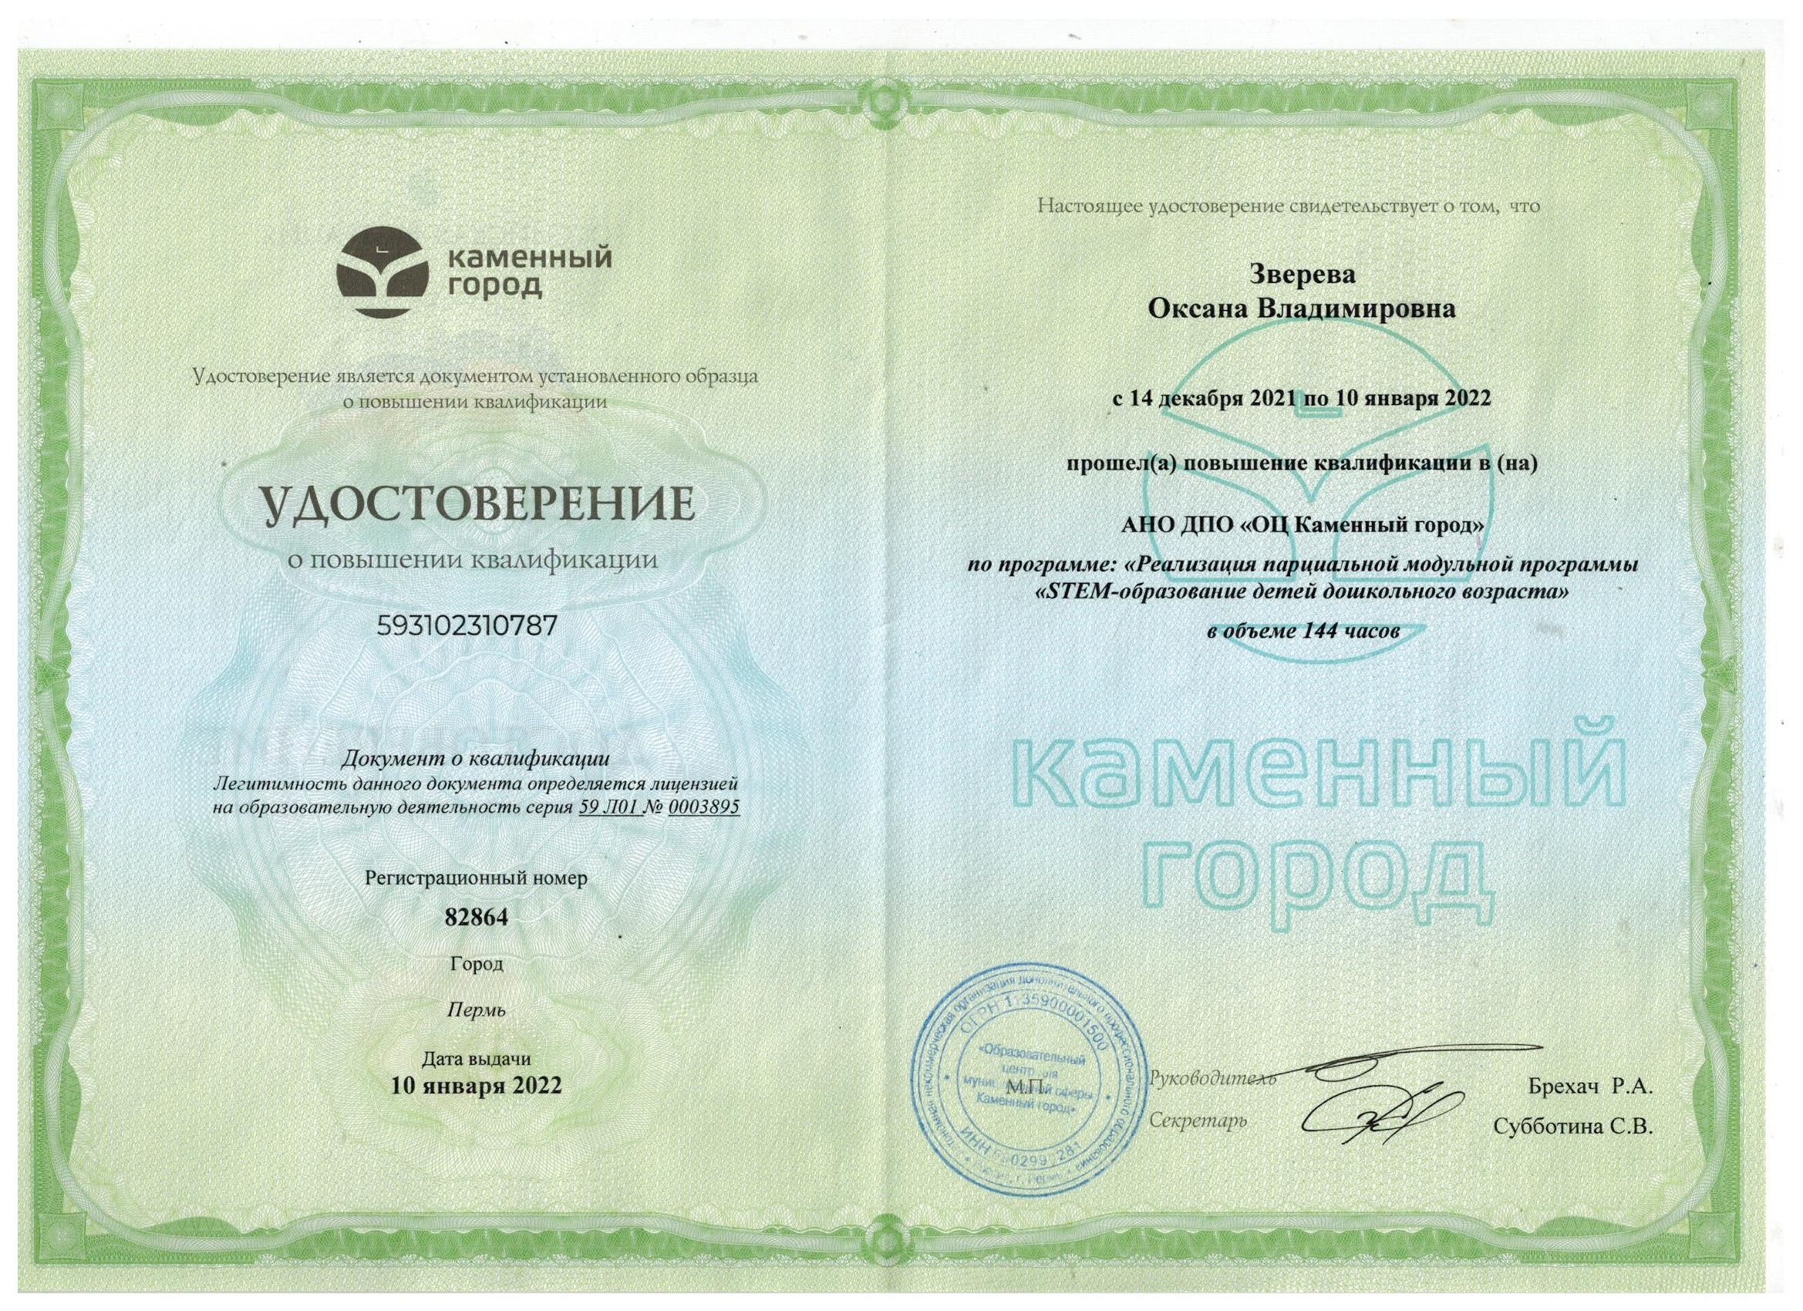
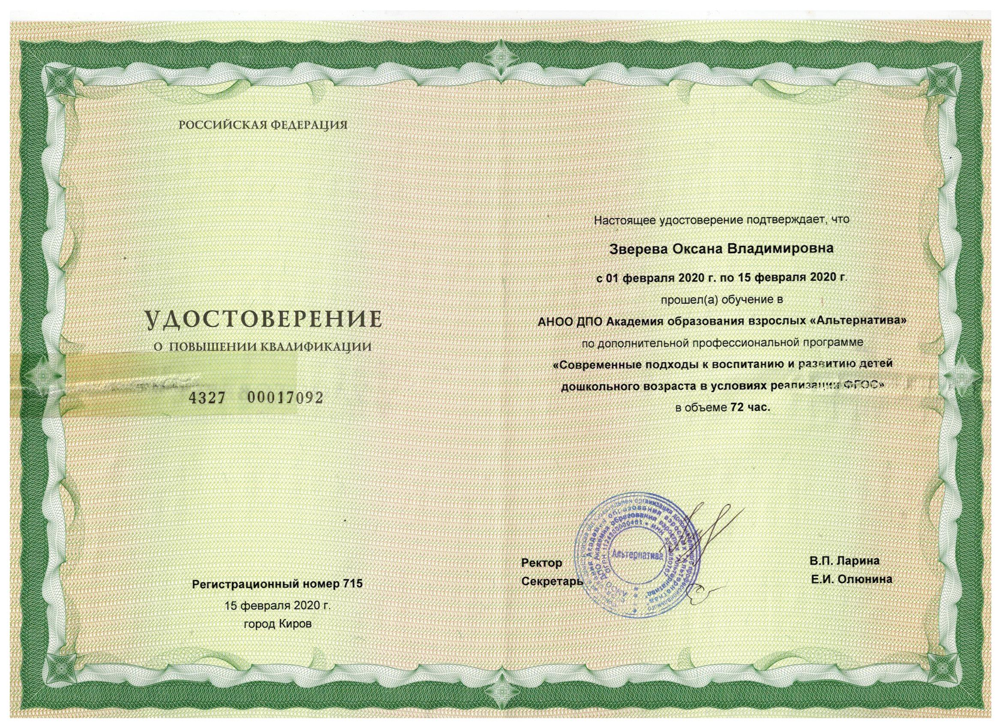
Курсы повышения квалификации.

Slide 7
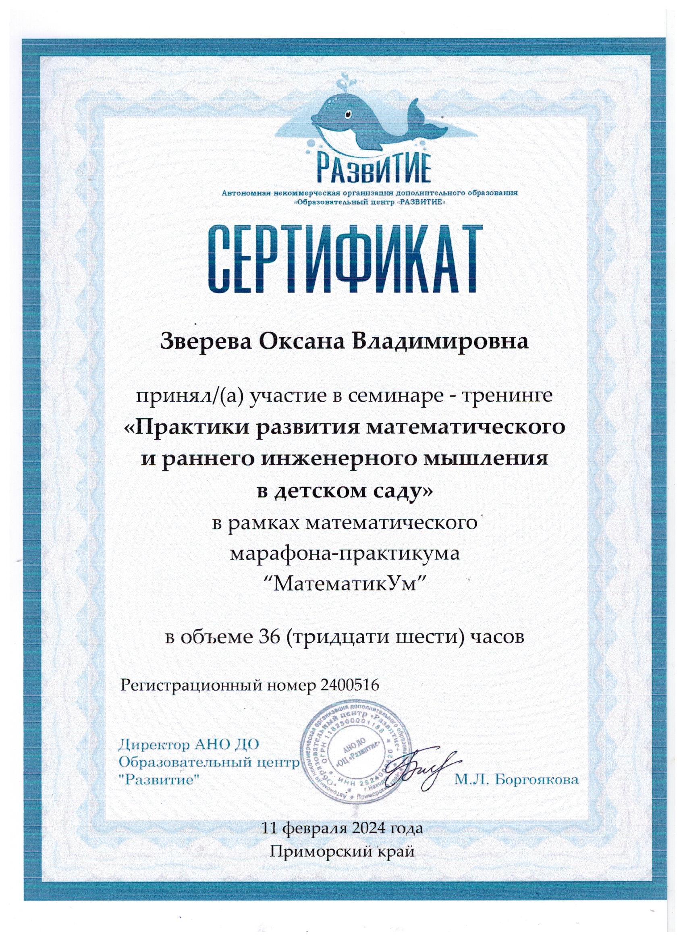

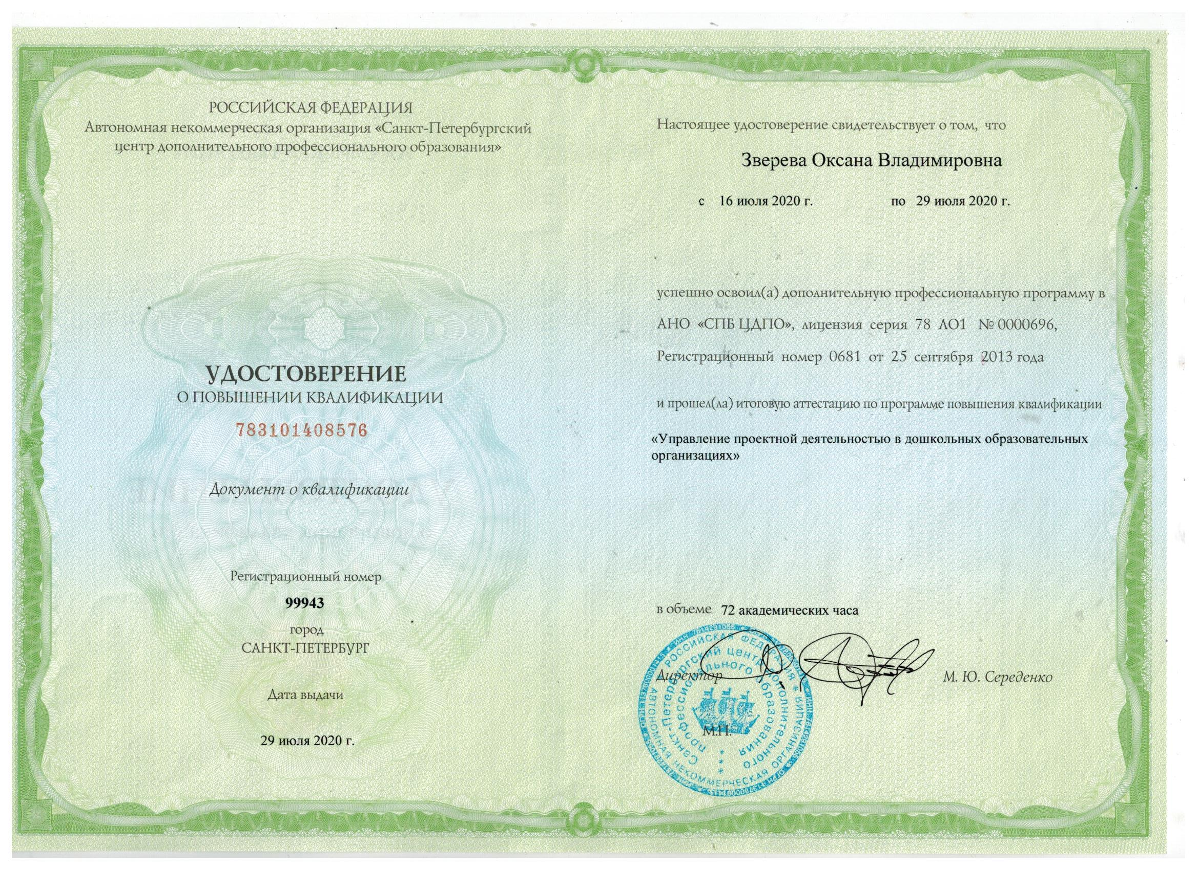

Slide 8
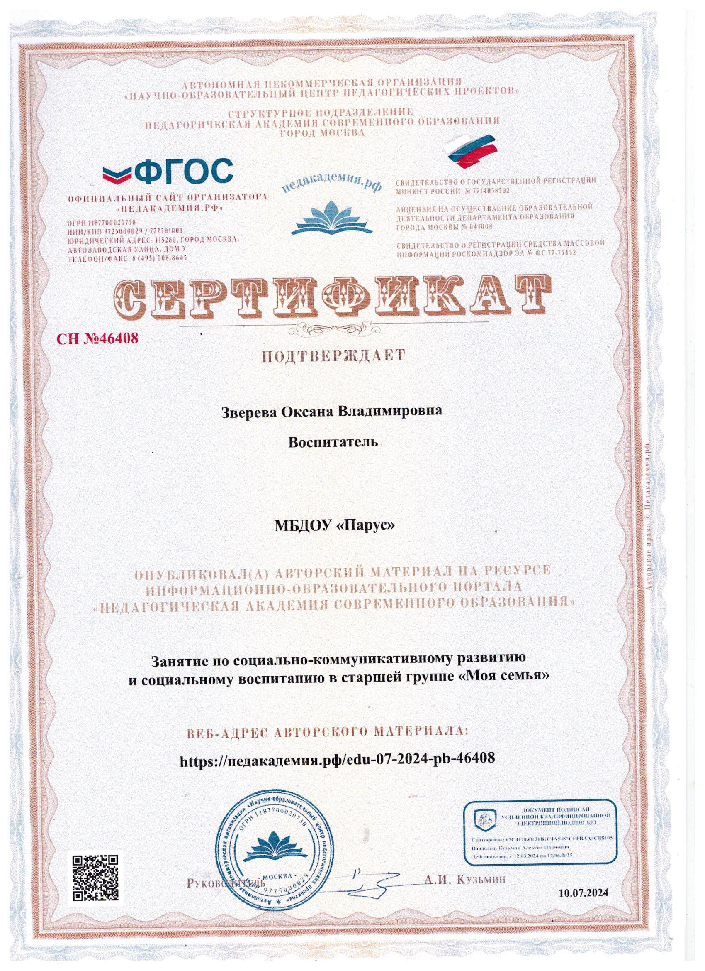
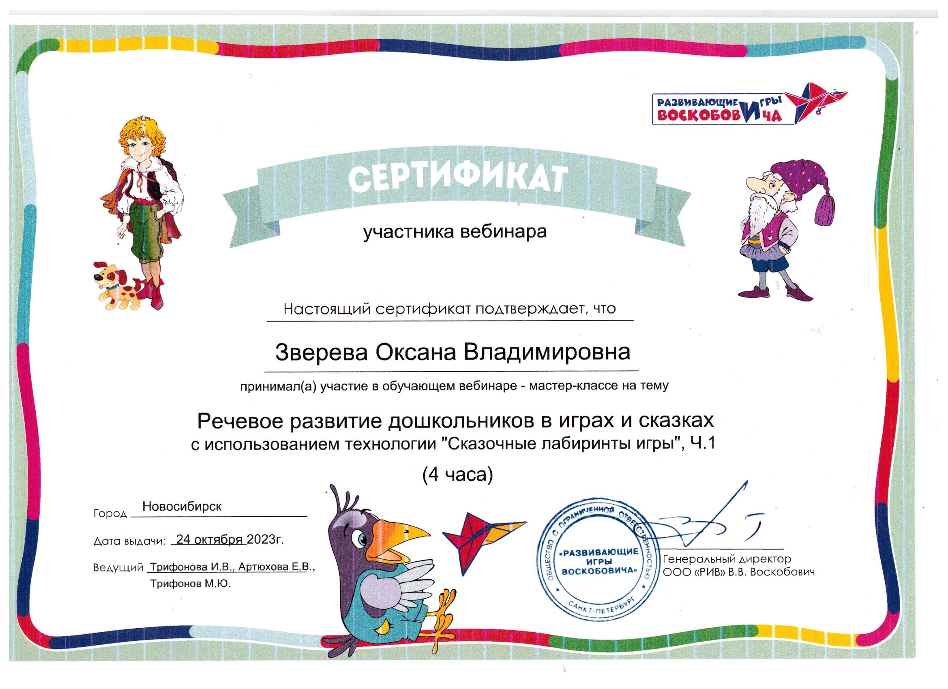

Slide 9
